Slide 1
Вспомогательные карточки для обучающихся с ОВЗ по русскому языку и математике с 1-4 класс
учитель логопед-дефектолог: Синицина Юлия Сергеевна,
учитель начальных классов: Юртвенсон Ольга Анатольевна,
МБОУ «СОШ №131 г.Челябинска»

Slide 2
Психолого-педагогическая характеристика обучающихся с ОВЗ
Низкий уровень развития восприятия;
Недостаточно сформированы пространственные представления, требуется больше времени для приёма и переработки сенсорной информации, недостаточно знаний об окружающем мире.
Неустойчивое, рассеянное внимание, обучающиеся с трудом переключаются с одной деятельности на другую.
Память ограничена в объёме, преобладает кратковременная над долговременной, механическая над логической, наглядная над словесной.
Снижена познавательная активность, отмечается замедленный темп переработки информации.
Наглядно-действенное мышление развито в большей степени, чем наглядно-образное и особенно словесно-логическое.
Снижена потребность в общении как со сверстниками, так и со взрослыми.
Для большинства таких обучающихся характерна повышенная утомляемость. Они быстро становятся вялыми или раздражительными, плаксивыми, с трудом сосредотачиваются на задании.
У некоторых учащихся отмечается повышенная возбудимость, беспокойство, склонность к вспышкам раздражительности, упрямству.

Slide 3
Для повышения эффективности обучения учащихся с ЗПР создаются специальные условия:
Обучающийся сидит в зоне прямого доступа учителя. Следует давать обучающемуся больше времени на запоминание и отработку учебных навыков.
Индивидуальная помощь в случаях затруднения. Дополнительные многократные разъяснения для закрепления материала. Более частое использование наглядных дидактических пособий и индивидуальных карточек, наводящих вопросов, алгоритмов действия, заданий с опорой на образцы.

Slide 4
Вариативные приемы обучения
Многократный повтор инструкции.
Альтернативный выбор (из предложенных вариантов правильный).
Образцы, карточки, алгоритмы
Демонстрация действий.
Подбор по аналогии, по противопоставлению.
Чередование легких и трудных заданий (вопросов).
Совместные или имитационные действия.

Slide 5
Некоторые особенности изучения правил по русскому языку обучающихся с задержкой психического развития (ЗПР):
Индивидуальный подход. Следует давать задания небольшого объёма и не переходить к изучению нового материала, пока обучающийся не усвоит старые правила.
Использование опорных карточек На них выделяют ключевые слова правила и используют как опору при выполнении грамматических заданий и рассказе правила.
Особая методика изучения словарных слов. При запоминании словарное слово прописывается не только в именительном падеже, но и с предлогами, а также все родственные ему слова.
Работа над ошибками. Приём сравнения правильного и неправильного написания слов или предложений помогает ученику лучше запомнить правила.
Использование памяток и алгоритмов. Например, для написания безударной гласной, нахождения приставки, корня, суффикса.
Развитие умения самоконтроля и самопроверки. Обучающийся учится находить ошибки в своей работе, редактирует их, приводит аргументы.
Также для стимулирования и мотивации учебной деятельности можно использовать познавательные игры, ситуации занимательности, эмоционального переживания.

Slide 6
Особенности изучения математики с обучающимися с задержкой психического развития:
Коррекционная работа на каждом уроке для нормализации деятельности детей.
Постепенное усложнение упражнений при формировании умения анализировать.
Избегание вопросов, требующих от учащихся сложных ответов и оперирования абстрактными понятиями.
Увеличение количества заданий репродуктивного типа на самостоятельных работах. При их выполнении от учащихся требуется прямое воспроизведение полученных на уроках знаний.
Использование индивидуальных карт с заданиями, адаптированными к знаниям и возможностям учащихся.
Применение зрительных опор, схем, таблиц для упрощения восприятия материала.

Slide 7
Опорные карточки для обучающихся с ОВЗ по русскому языку и математике с заданиями
Шпаргалка, она же опора, несёт краткую, но емкую информацию по предмету и по теме. Чтобы шпаргалка хорошо «работала», нужно выполнить следующие условия: во-первых, она рождается на уроке во время изучения нового материала.
Во-вторых, нужно распечатать шпаргалку для индивидуального пользования обучающегося.
В-третьих, часто обращаясь к шпаргалке, ученик запомнит правила без усилий.
В-четвертых, в дальнейшем он сам сможет сокращать правила до уровня понятной шпаргалки, что поможет учиться в средней и старшей школе.

Slide 8
Опорные карточки для обучающихся с ОВЗ по русскому языку
Звуки буквы
Орфография
Состав слова
Слово
Словосочетание и предложение

Slide 9
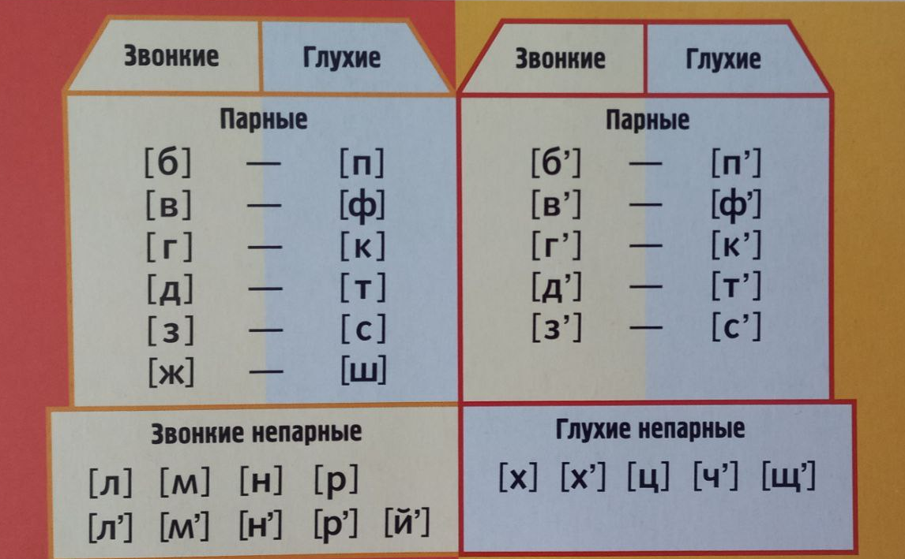
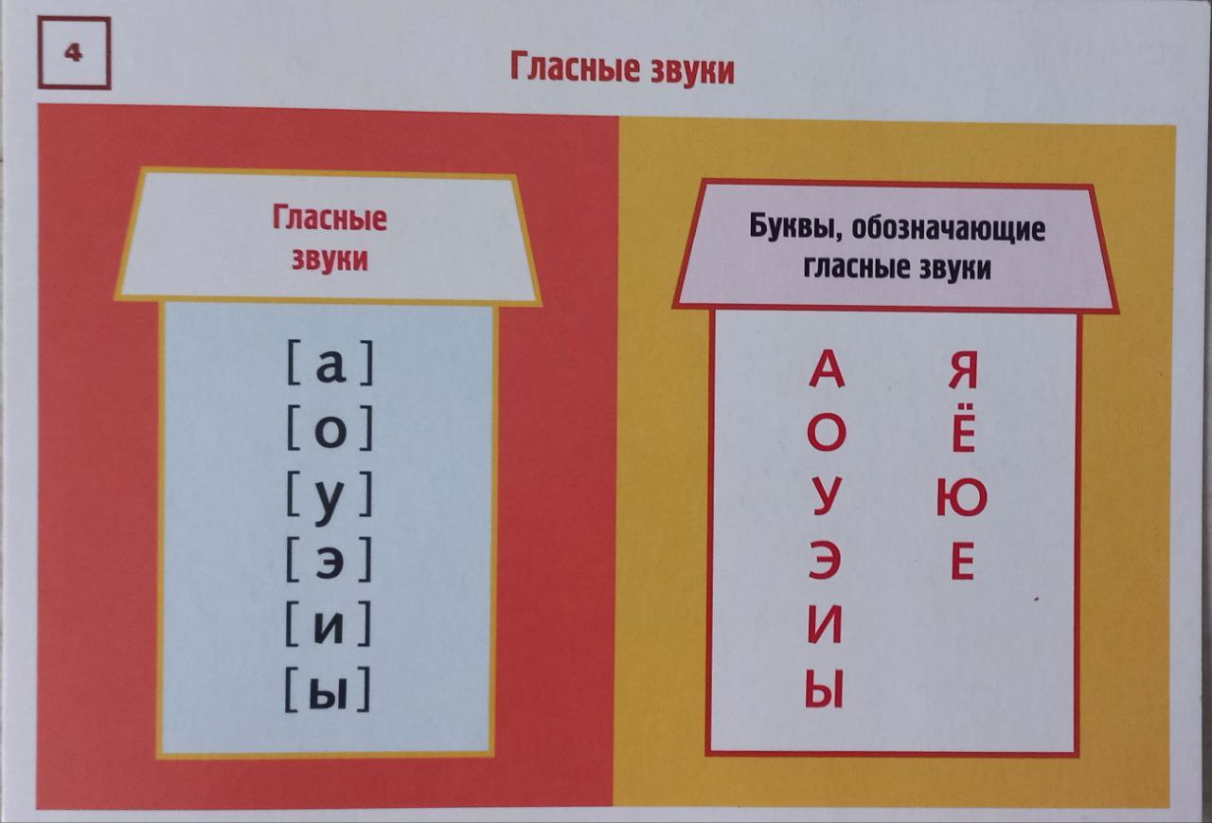
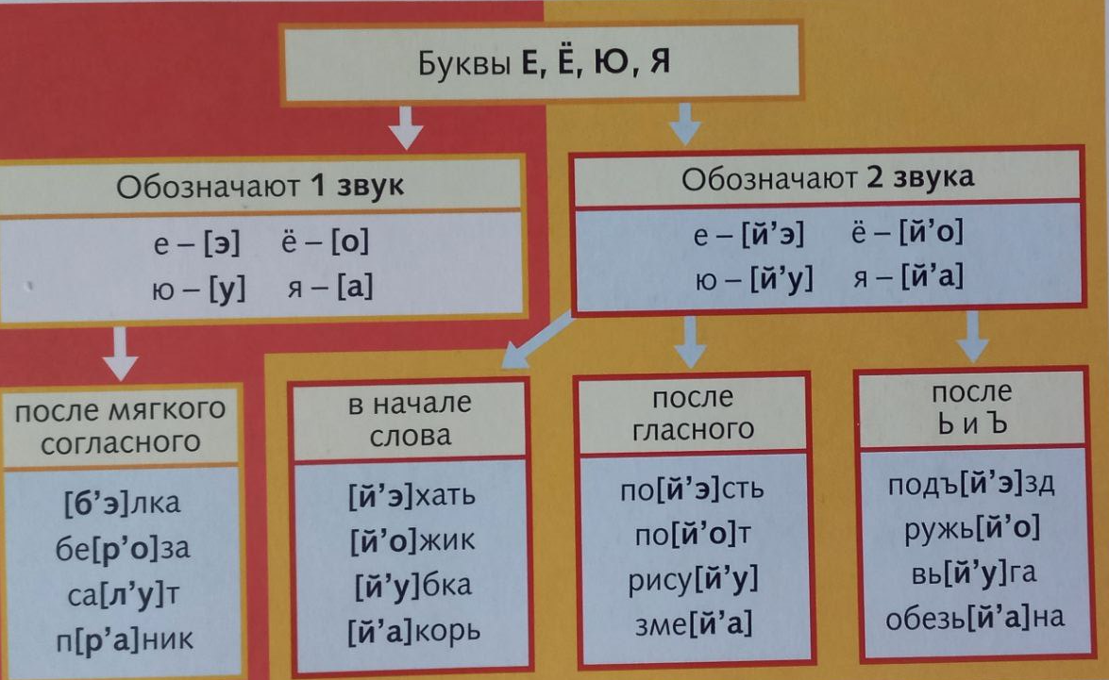
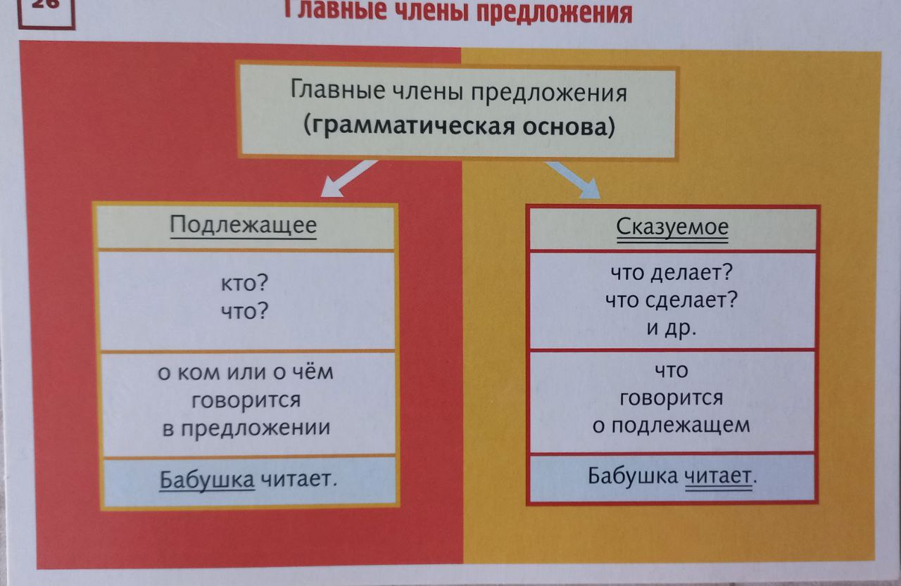

Slide 10
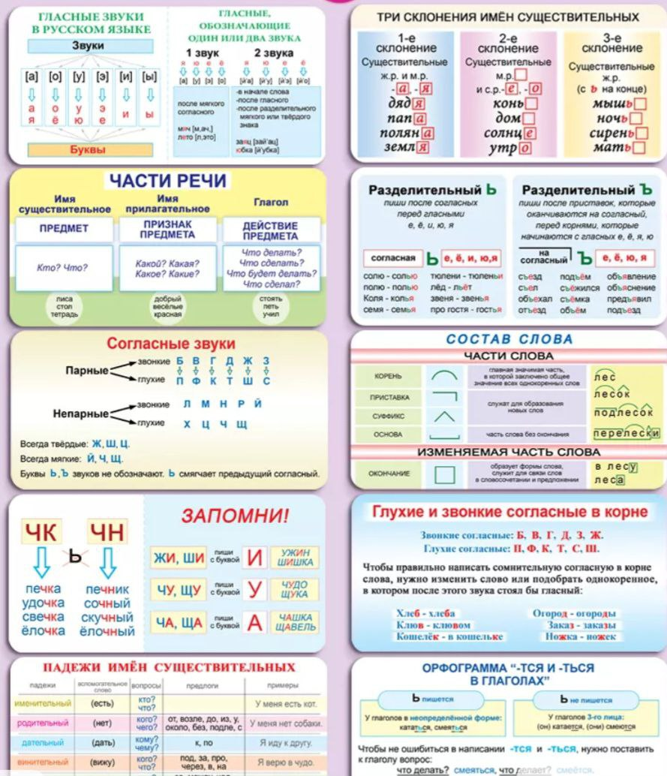

Slide 11
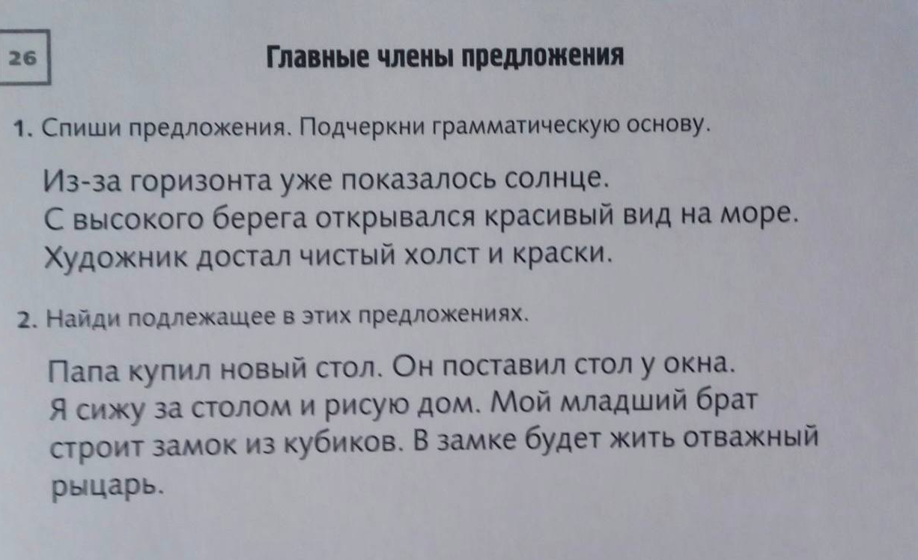
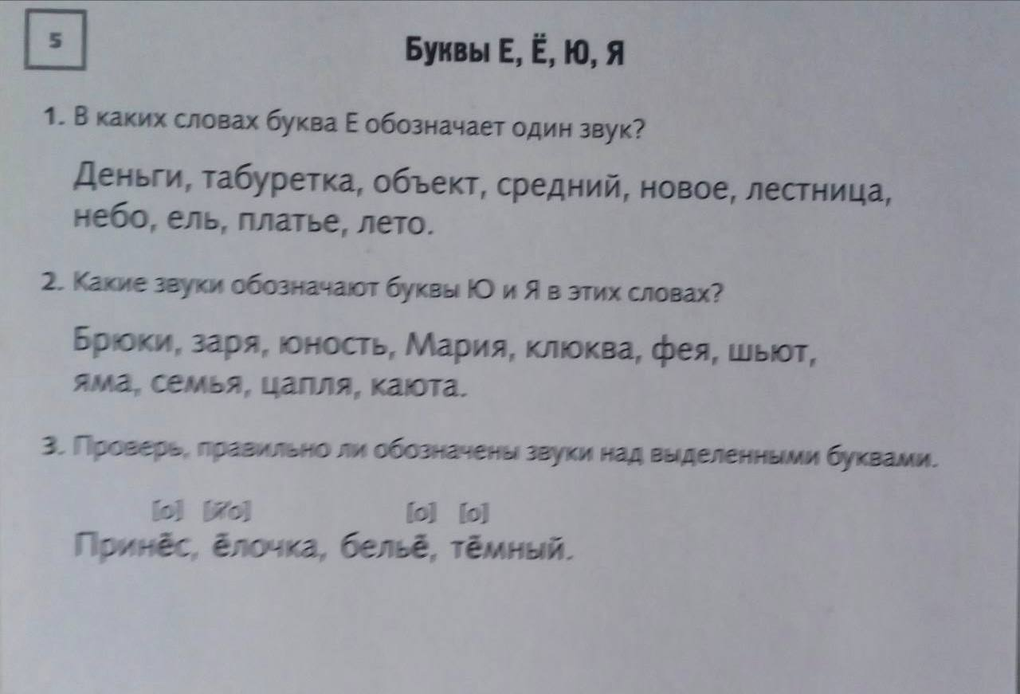
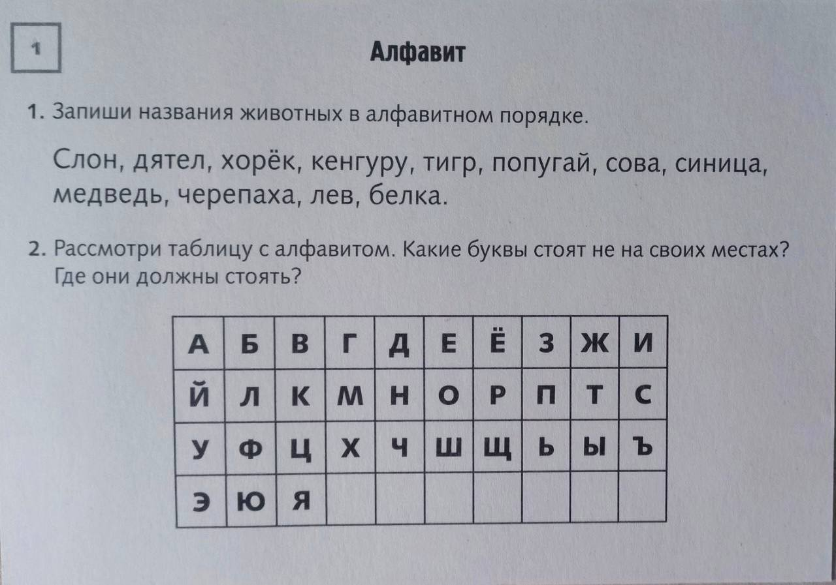
Подборка заданий по русскому языку

Slide 12
Опорные карточки для обучающихся с ОВЗ по математике
Сложение и вычитание»
«Умножение»
«Деление»
«Свойства чисел»
«Меры величин»
«Основы геометрии»

Slide 13
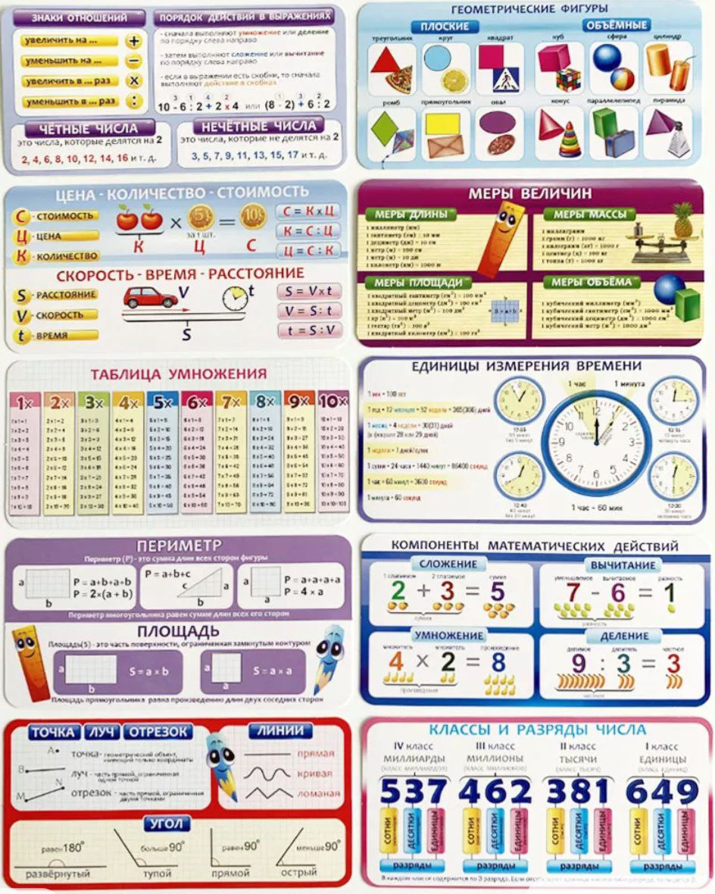

Slide 14
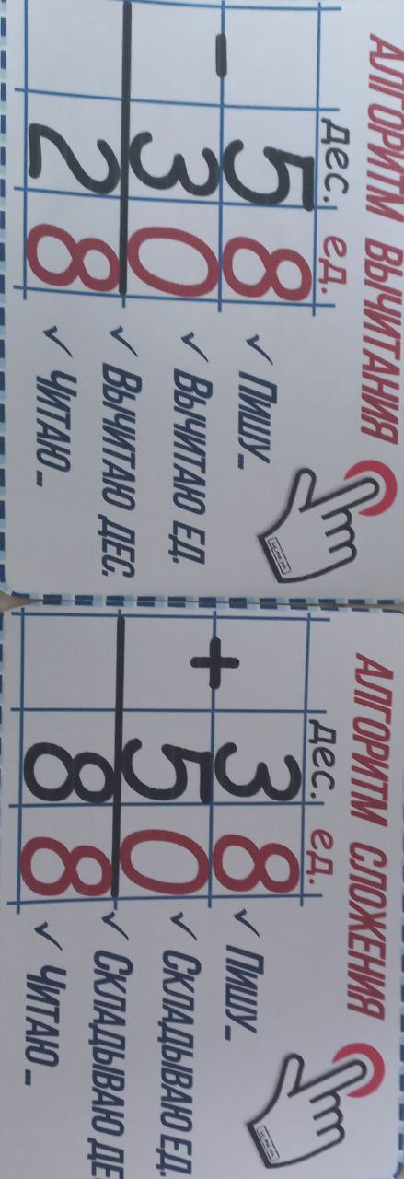

Slide 15
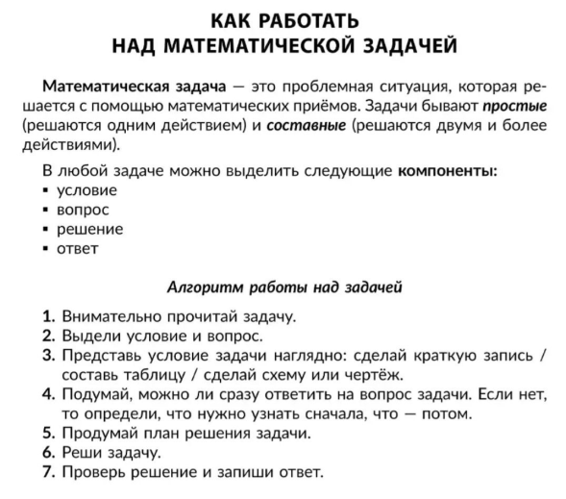
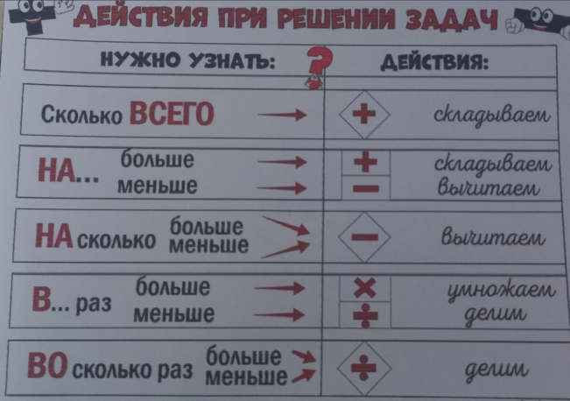

Slide 16
Подборка заданий по математике
Какое число «убежало»?
1, 2, □, 4, 5, □, 7, □, 9, 10
10, □ 8 ,7, 6, □, □, 3, 2, 1
Разложи числа на десяток и
единицы:
14 =…дес. ед. 18 =…дес. ед.
10 =…дес. ед. 9 =…дес. ед.
Реши примеры
78 - 7 =
49 - 6 =
64 - 20 =
72 - 40=
58 - 4 =
45 – 30 =
Реши задачу
У Саши было 3 машинки. Ему подарили еще 1. Сколько машинок стало у Саши?
Было - __________
Подарили - ______
Решение_________
Ответ:

Slide 17
Вспомогательные карточки для обучающихся с ОВЗ по русскому языку и математике с 1-4 класс
учитель логопед-дефектолог: Синицина Юлия Сергеевна,
учитель начальных классов: Юртвенсон Ольга Анатольевна,
МБОУ «СОШ №131 г.Челябинска»

